Slide 1
数据进阶：从"会聊天"到"会喂数据"
01
同一个 AI，喂没喂数据，差一大截
Notes:
P01 | 章节 | 源段:- | 时长:-

Slide 2
三类数据：标准·范例·反馈
标准：什么是好
范例：好的长什么样
反馈：你怎么改
Notes:
P02 | 存屏 | 源段:- | 时长:-

Slide 3
① 标准
标准＝评分标准，每一项怎么算，写清楚
例：发言稿，结构 30 分、语气 20 分、结尾 20 分
标准就是你心里那把尺
Notes:
P03 | 内容 | 源段:- | 时长:-

Slide 4
② 范例
范例＝优秀作品，3–5 篇就够
例：你收藏的、大家点赞高的好通知、好教案
AI 看范例，比看一堆道理管用
Notes:
P04 | 内容 | 源段:- | 时长:-

Slide 5
③ 反馈
反馈＝你的修改，哪里好、哪里不对
例：改完 AI 稿子，把"为什么改"说给它
反馈最容易被忽略，也最值钱
Notes:
P05 | 内容 | 源段:- | 时长:-

Slide 6
想一想
数据，是别人偷不走的私有资产
你攒的不是一堆文件，是你自己的风格
Notes:
P06 | 大字 | 源段:- | 时长:-

Slide 7
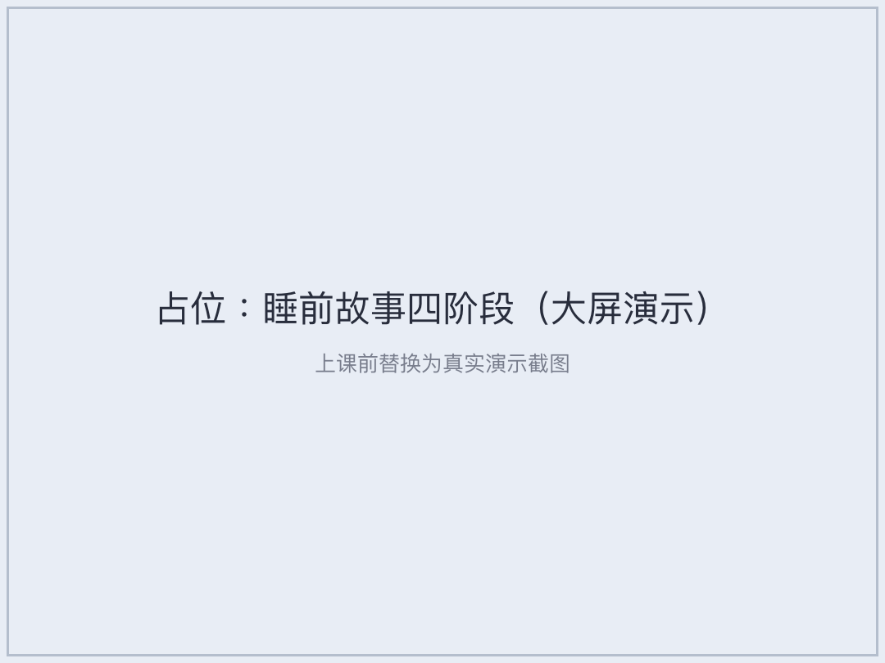




体感：睡前故事四阶段
没数据 30 分 → 喂标准 50 分 → 喂范例 65 分 → 喂反馈 80 分
喂得越多，越讲越像你
Notes:
P07 | 图文 | 源段:- | 时长:-

Slide 8
动笔：写三类数据清单
打开便签，写三行：标准、范例、反馈
每项先写一个，不用全，等会儿看完案例再补
Notes:
P08 | 任务卡 | 源段:- | 时长:-

Slide 9
案例：优秀教案库
09
把教案攒成一个库
Notes:
P09 | 章节 | 源段:- | 时长:-

Slide 10
五件套
基本信息：学段、学科、课型
标准：好教案的要求
范例：3–5 份优秀教案
风格：你的语言习惯
禁忌：不能出现的
这五样齐了，它就像你带的实习生
Notes:
P10 | 内容 | 源段:- | 时长:-

Slide 11
初版 vs 喂数据版
初版：平均水平，谁都像
喂数据版：结构、语气、例子都像你
你再看，这还是那个豆包吗？
Notes:
P11 | 对比 | 源段:- | 时长:-

Slide 12
方法论出处
组件思维＋Z 模型：拆成可复用的块
池子→雷达图：把范例攒成库
Few-Shot：1·3·5 个范例
风格三步法：固定你的语气
Notes:
P12 | 内容 | 源段:- | 时长:-

Slide 13
想一想
加数据，比换提示词管用
不是 AI 变聪明，是你喂得好
Notes:
P13 | 大字 | 源段:- | 时长:-

Slide 14
C 题库：只讲结构
MinerU：把题录成结构化
考纲标签：按知识点归类
错题：错哪、为什么
版本化：每次改留痕
相似题：自动推同类
Notes:
P14 | 内容 | 源段:- | 时长:-

Slide 15
处理四步
脱敏：去掉姓名等隐私
结构化：按统一格式
标签化：打关键词
版本化：改了留 v2
Notes:
P15 | 内容 | 源段:- | 时长:-

Slide 16
6+1
6 类常见数据：文档、表格、图片、音频、网页、对话
＋1：你自己的反馈
Notes:
P16 | 内容 | 源段:- | 时长:-

Slide 17
补清单：边干边攒
把刚才三行清单补全
改东西，记得留个 v2
这就是你私有资产的起点
Notes:
P17 | 任务卡 | 源段:- | 时长:-

Slide 18
上午收束：把六角再串一遍
18
我们一起，从第一个角开始
Notes:
P18 | 章节 | 源段:- | 时长:-

Slide 19
想一想
双三角，还记得吗？
人类三角：审美、体系、创造力
AI 三角：场景、数据、基本功
Notes:
P19 | 提问 | 源段:- | 时长:-

Slide 20
六角映射
场景：任务×对象×约束×输出
数据：标准、范例、反馈
基本功：会提问、会调用工具、会迭代
Notes:
P20 | 内容 | 源段:- | 时长:-

Slide 21
锚点
“收：场景卡＋数据清单”
场景卡：你最想交给 AI 的事
数据清单：你最该攒的私有资产
Notes:
P21 | 锚点 | 源段:- | 时长:-

Slide 22
从"AI 好神"到"我也能"
你带走的不是一堆笔记，是底气：我知道让 AI 干哪一半、我知道先喂什么
Notes:
P22 | 内容 | 源段:- | 时长:-

Slide 23
下午预告：成长宝图
下午：成长宝图，把六角"怎么练"串成图
你会从"用 AI"，走到"指挥 AI 一起干"
Notes:
P23 | 内容 | 源段:- | 时长:-

Slide 24
记住
“先有场景，再谈数据。”
Notes:
P24 | 金句 | 源段:- | 时长:-

